Slide 1
Dünyadaki Su Kaynaklarının Verimli Kullanılması

Slide 2
Giriş
Yeryüzündeki suyun azalması ve suya ulaşımın zorlaşması sorunu son dönemde üzerinde fikir birliğine varılan konulardan biridir. UNICEF’e göre 2017 yılı itibari ile 2,1 milyar insan temiz içme suyundan, bunun yaklaşık iki katı sayıda insan ise günlük hijyen imkanından yoksun. Herkesin üzerinde uzlaştığı bu konunun çözümü konusunda farklı görüşler bulunmaktadır. Bu görüşlerden ilki su tekelleri ve su tekellerinin yönlendirdiği Dünya Bankası, Dünya Su Konseyi, Birleşmiş Milletler gibi kuruluşlarının savunduğu tezdir. Bu kuruluşların ana politikası farklı modellerle tarif edilse de suya ulaşımda ve su yatırımlarında özel sektörün payını arttıran, suyun sınırlı bir kaynak olduğu ve bu yüzden suya ulaşımın paralı olması gerektiğini savunan iddialar üzerine kurgulanmıştır. Bu su tekelleri; Nestle, Veolia, Thames Water gibi senelik milyarlarca dolar kazançları olan firmalardır. Diğer tarafta ise temiz suya ulaşımının bir hak olduğunu savunan ve suyun kesinlikle bir temel hak olarak görülmemesini talep eden bir kesim bulunmaktadır

Slide 3
SUYUN CANLILAR İÇİN ÖNEMİ
Su canlıların yaşaması için hayati öneme sahiptir. En küçük canlı organizmadan, en büyük canlı varlığa kadar, bütün biyolojik hayatı ve bütün insan faaliyetlerini ayakta tutan sudur. Hayatımızı idame ettirebilmemiz için en önemli besin kaynağımız olan su, dolaşım ve sindirim sistemlerinin çalışmasında temel unsur olduğu gibi, vücudumuzdan artık ve zehirli maddelerin atılmasında da mühim bir vazifeyi yerine getirir. Su hayattır. İnsan organizmasının önemli bir kısmı sudan meydana gelir. Kan dolaşımının olabilmesi, vücudun zararlı maddelerini atabilmesi, iç zarlarının kurumadan görevini yapabilmesi için hep suya ihtiyaç vardır. Bunun için sağlıklı her insanın aşırı terleme ve ishal halleri dışında, günde en az 1.5 litre suya ihtiyacı bulunmaktadır. Dünyamızın 3/4 'ünü Su kaplamaktadır. Vücudumuzun % 60'nı su teşkil etmektedir. Dünyadaki suların ancak %2.5'i tatlı sudur.Bunun da %70'i buzullarda, toprakta, atmosferde, yeraltı sularında bulunur ve kullanılamaz durumdadır.

Slide 4
SU TÜKETİMİ
Evde en çok su banyoda harcanır. Günlük harcamamızın yüzde 40'ı banyodadır.
Banyoda su tasarrufunun en kolay yolu suyu tasarruflu kullanan duş başlığı ve sifon taktırmaktır. 6 dakika duş yaptığınızda, tasarruflu duş başlığıyla her banyoda 50 litreye kadar daha az su harcamış olursunuz.

Slide 5
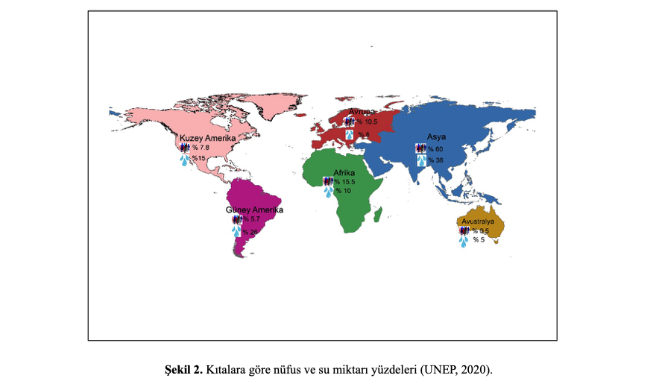
Su Kaynaklarının Yeryüzüne Yayılımı; Kıtalara Göre Nüfus ve Su Miktarı Yüzdeleri

Slide 6
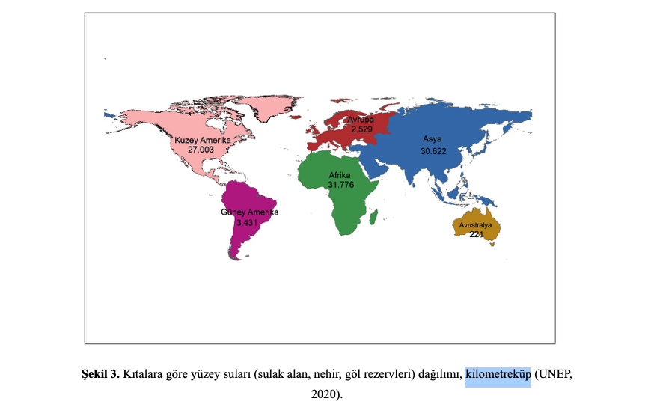
Su Kaynaklarının Yeryüzüne Yayılımı; Kıtalara Göre Yüzey Sularının Dağılımı

Slide 7
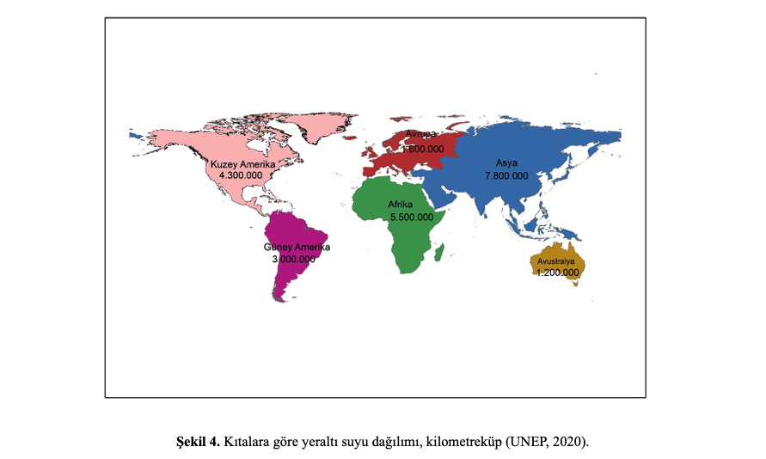
Su Kaynaklarının Yeryüzüne Yayılımı; Kıtalara Göre Yer Altı Sularının Dağılımı

Slide 8
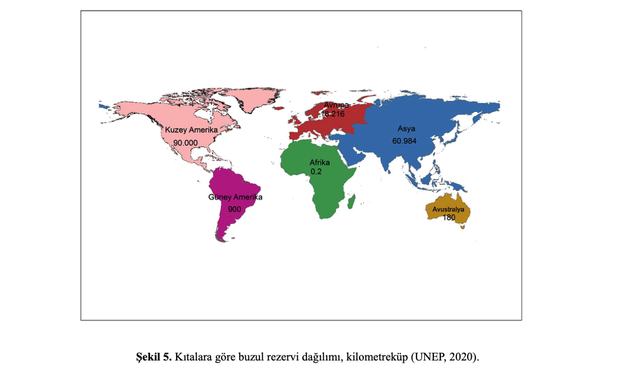
Su Kaynaklarının Yeryüzüne Yayılımı; Kıtalara Göre Buzul Rezervi Dağılımı

Slide 9
Dünyadaki su sıkıntısı
Dünya nüfusunun %40’ını barındıran 80 ülke şuanda bile su sıkıntısı çekiyor. Su kaynakları yetersizliği ortalama 2 milyar insanı, yılın en az 1 ayı etikliemektedir. 2050 yılına kadar 4 milyar insanın su kaynaklarına erişimde sıkıntı çekeceği tahmin edilmektedir. Şuanda bile afrika ve orta doğu gibi bölgelerde ve dünyanın diğer değişik bölgelerinde 1.5 milyar insan yeteri kadar uygun kalitede suya erişilemiyor

Slide 10
Su kullanımındaki israf
Birleşmiş Milletler ve UNESCO başta olmak üzere ilgili kuruluşların raporlarına göre, dünyada ve Türkiye'de artan nüfus, küresel ısınma, kuraklık gibi nedenlerle her geçen yıl suya olan talep artarken, tatlı su kaynaklarının azaldığını belirtmiştir.
Açık bırakılan musluklardan yılda ortalama 12 Ton’dur. Damlayan musluklar günde 200 litreye varan suyun israf olmasına sebep olur. Msuluğ kullanırken 1 dakika boyunca bile musluğun açık kalması yılda 18 ton sunun israf olmasına neden olmaktadır.
Dişinizi fırçalarken musluğu kapatırsanız; 4 kişilik bir ailede ayda 160 damacana, yani 3.040 litre su tasarrufu yapabilirsiniz.

Slide 11
BAŞKA NELER YAPILABİLİR?
SU KAYNAKLARININ VERİMLİ KULLANILMASI İÇİN YAPILABİLECEK BİRKAÇ ŞEY MEVCUT. Bunlara örnek olarak:
Japonya’ da kullanılan bir sistem olan musluk sularından akan suların tuvalet gibi giderlerde kullanılmaktadır.
Avrupa’daki birçok ülkede yağmur suları biriktirilerek bahçe sulama gibi çeşitli yollarla kullanılmaktadır.

Slide 12
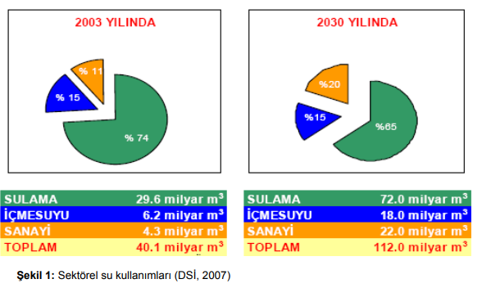
Sektörel su kullanımları geçmiş ve gelecek

